Slide 1
Ch3 线性方程组

Slide 2
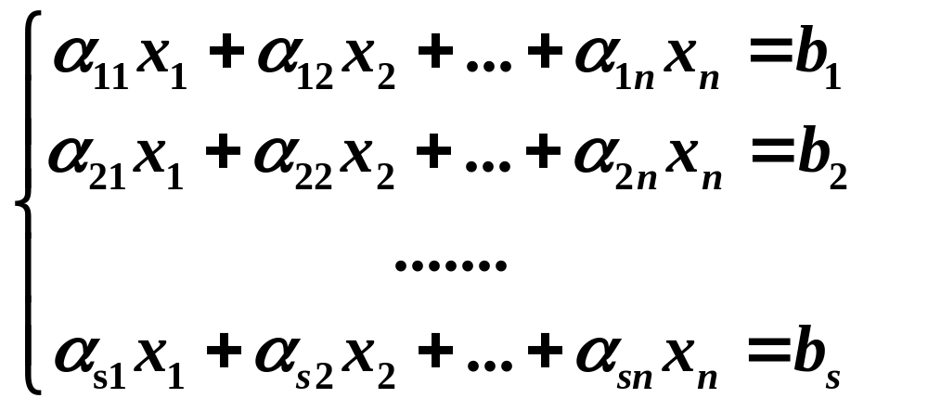
线性方程组
一般的线性方程组有没有解？有解的条件？
如果有解，有多少个？怎样求解？
如果解不唯一，解之间有何关系？如何表示？

Slide 3
线性方程组
消元法
向量空间
线性相关性
矩阵的秩
线性方程组有解判别定理
线性方程组解的结构

Slide 4
§1 消元法
一、消元法解线性方程组
二、矩阵的初等变换
三、用矩阵的初等行变换 解方程组

Slide 5
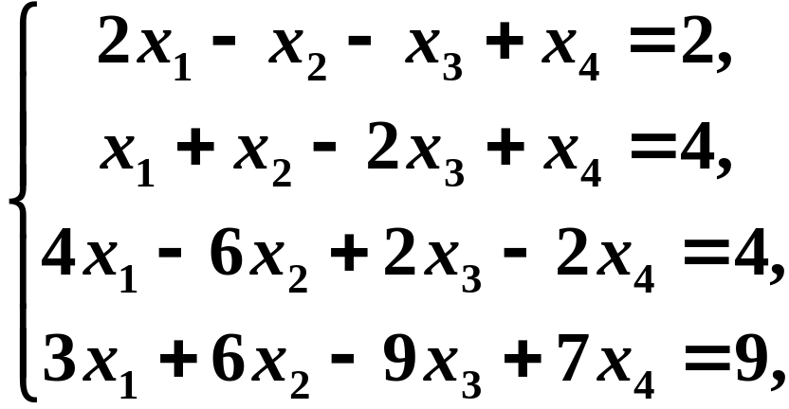





一、消元法解线性方程组
分析：用消元法解下列方程组的过程．
引例
求解线性方程组

Slide 6
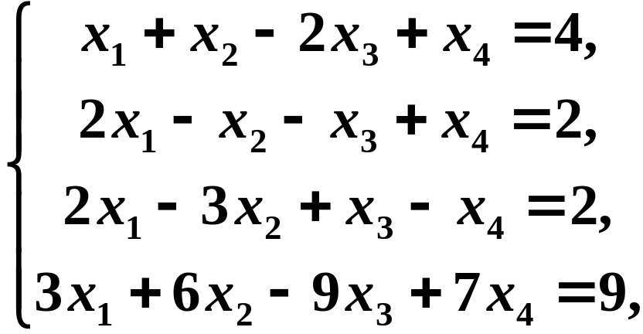


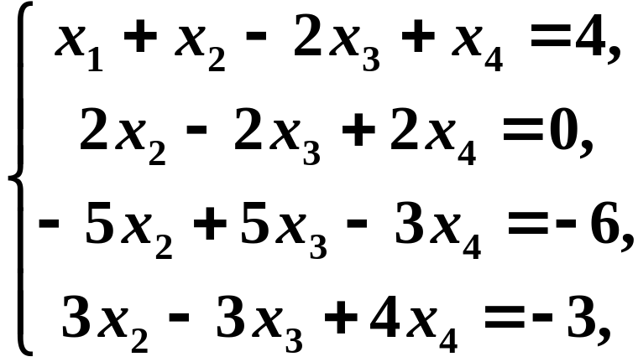



解

Slide 7
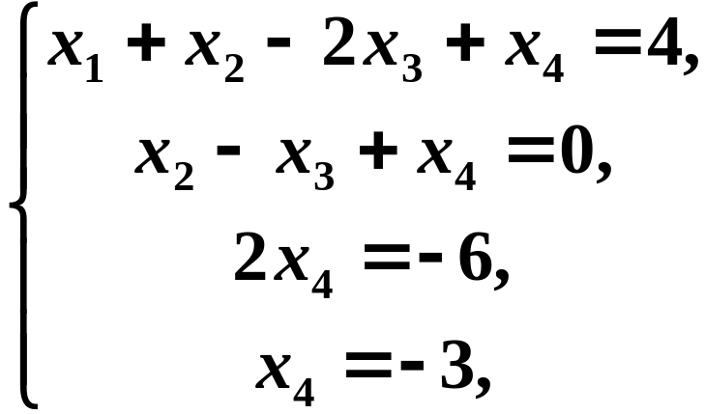



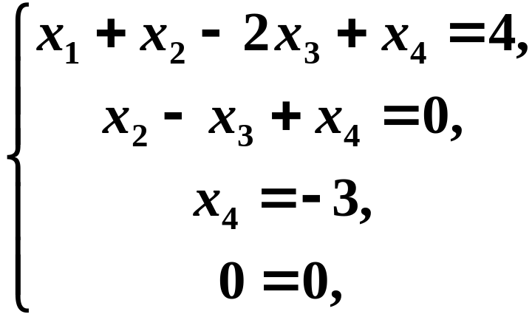

用“回代”的方法求出解：

Slide 8
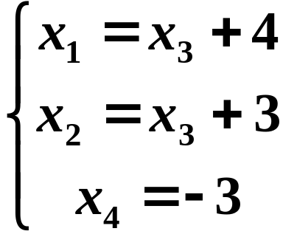

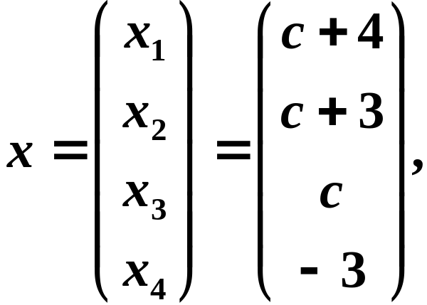

于是解得

Slide 9
小结：
1．上述解方程组的方法称为消元法．
2．始终把方程组看作一个整体变形，用到如下三种变换
（1）交换方程次序；
（2）以不等于０的数乘某个方程；
（3）一个方程加上另一个方程的k倍．

Slide 10










3．上述三种变换都是可逆的．
由于三种变换都是可逆的，所以变换前的方程组与变换后的方程组是同解的．故这三种变换是同解变换．

Slide 11
（2,-1,-1,1,2）
（1,1,-2,1,4）
（4,-6,2,-2,4）
（3,6,-9,7,9）

Slide 12
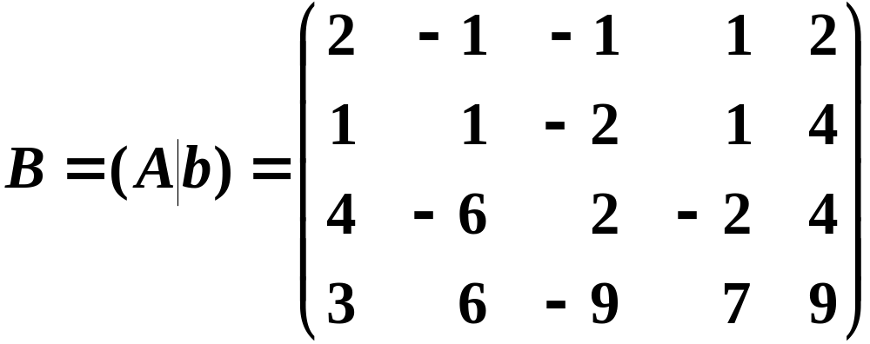
若记
则对方程组的变换完全可以转换为对矩阵B(方程组（1）的增广矩阵）的变换．

Slide 13

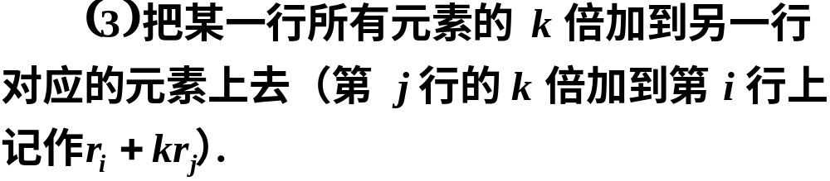
二、矩阵的初等变换
定义1
下面三种变换称为矩阵的初等行变换:

Slide 14


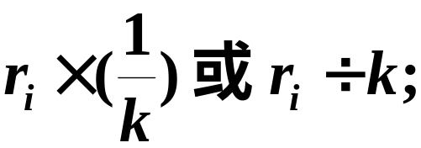


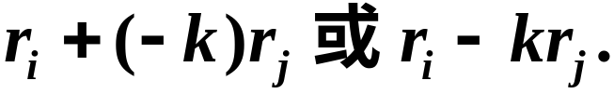
定义2 矩阵的初等列变换与初等行变换统称为初等变换．
初等变换的逆变换仍为初等变换, 且变换类型相同．
逆变换
逆变换
逆变换

Slide 15
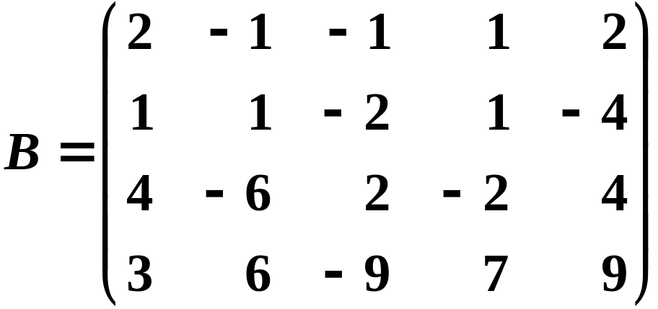
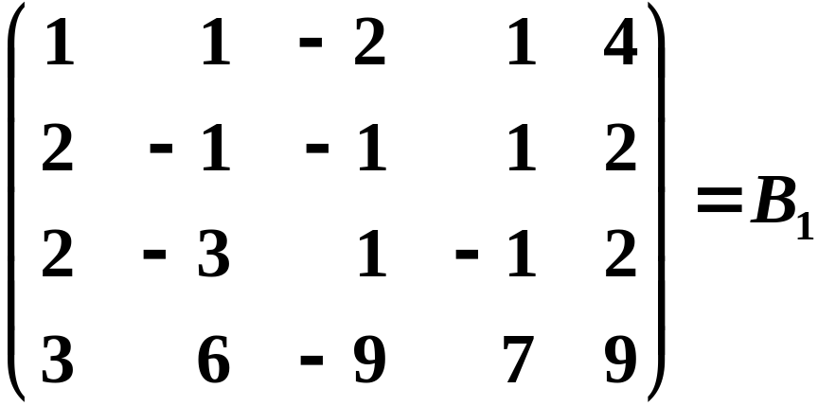


三、用矩阵的初等行变换 解方程组

Slide 16
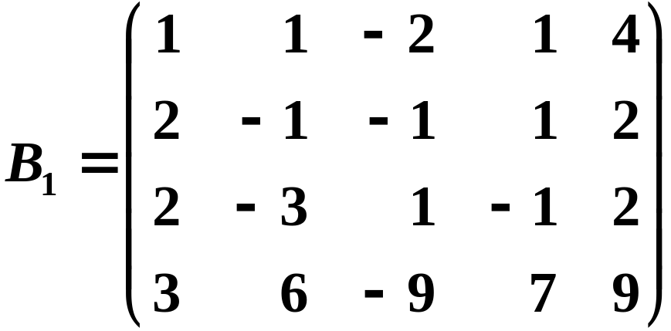
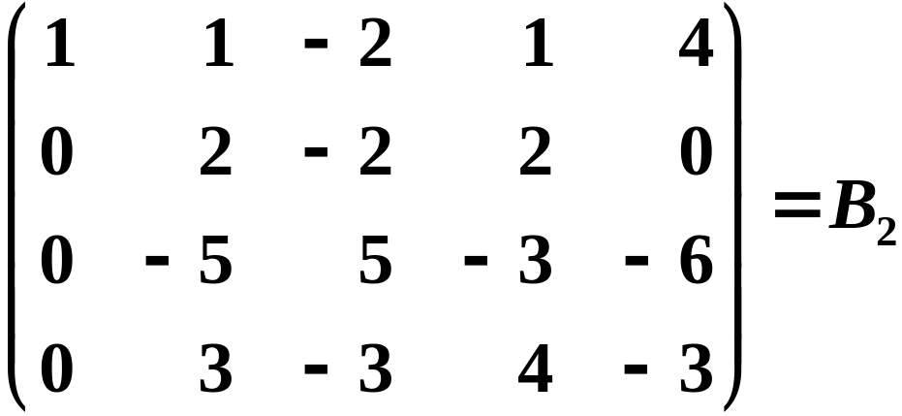
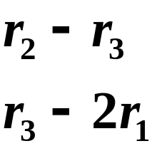

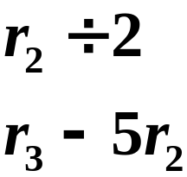
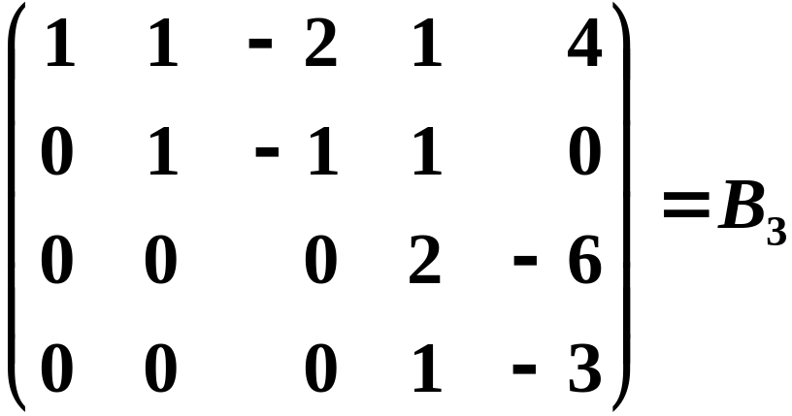


Slide 17
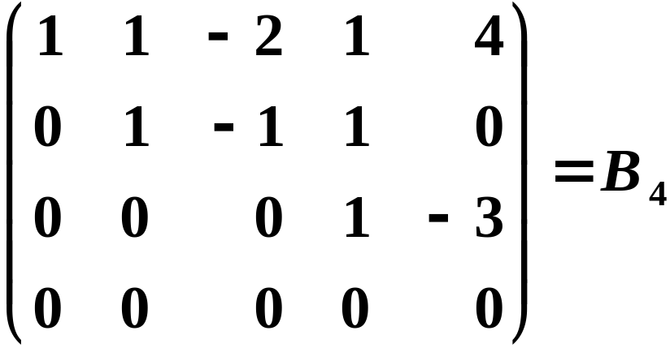
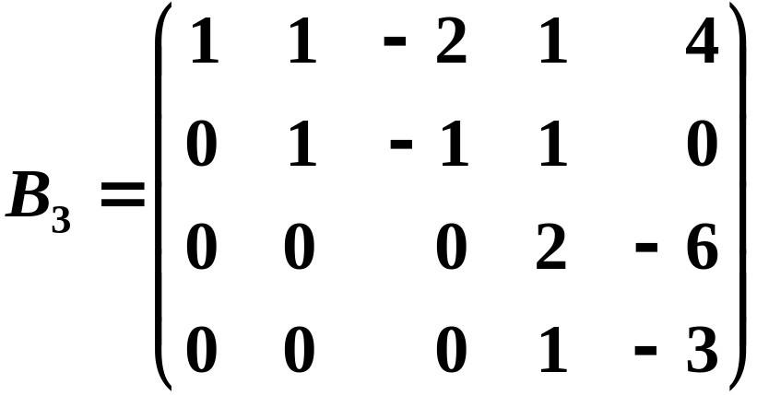


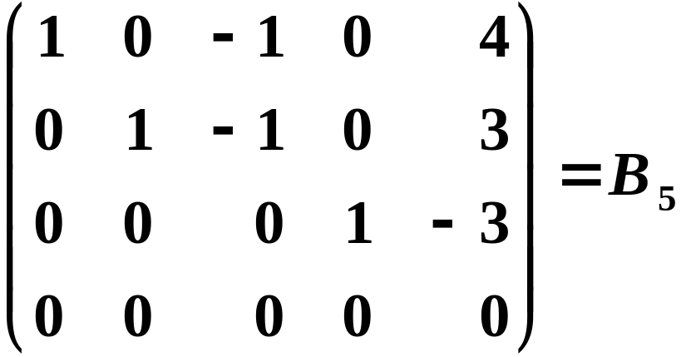



Slide 18

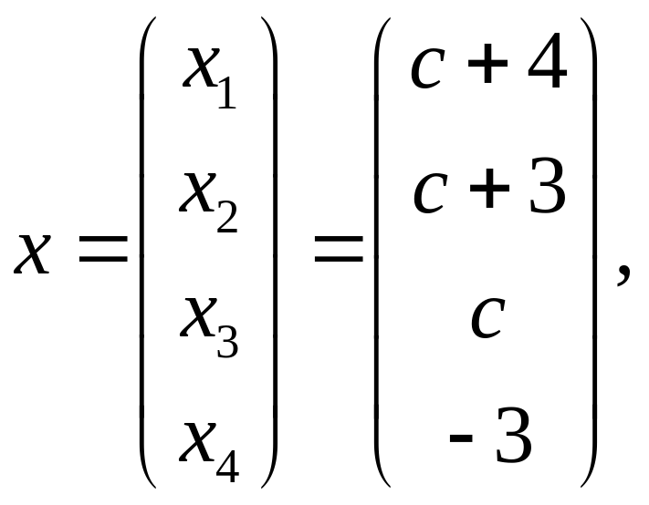

Slide 19
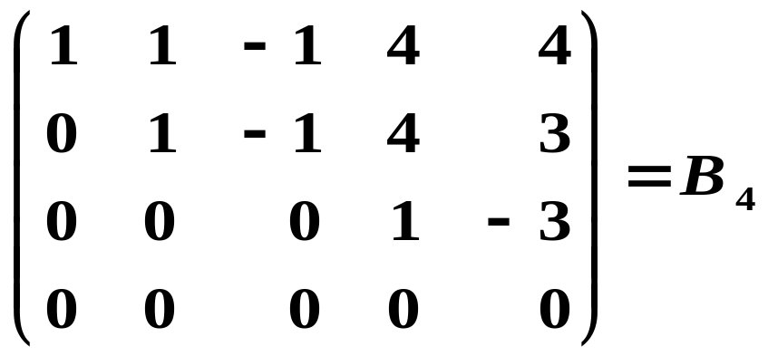
特点：
（1）、可划出一条阶梯线，线的下方全为零；
（2）、每个台阶 只有一行，
台阶数即是非零行的行数，阶梯线的竖线后面的第一个元素为非零元，即非零行的第一个非零元．
−

Slide 20
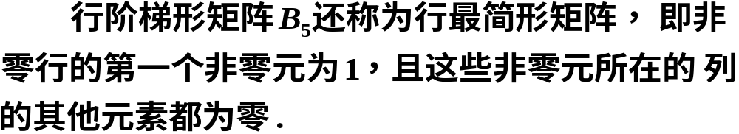
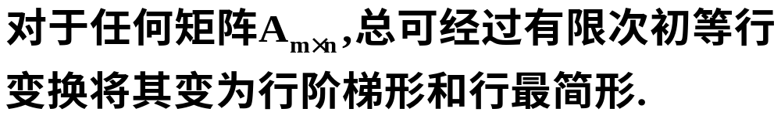

Slide 21
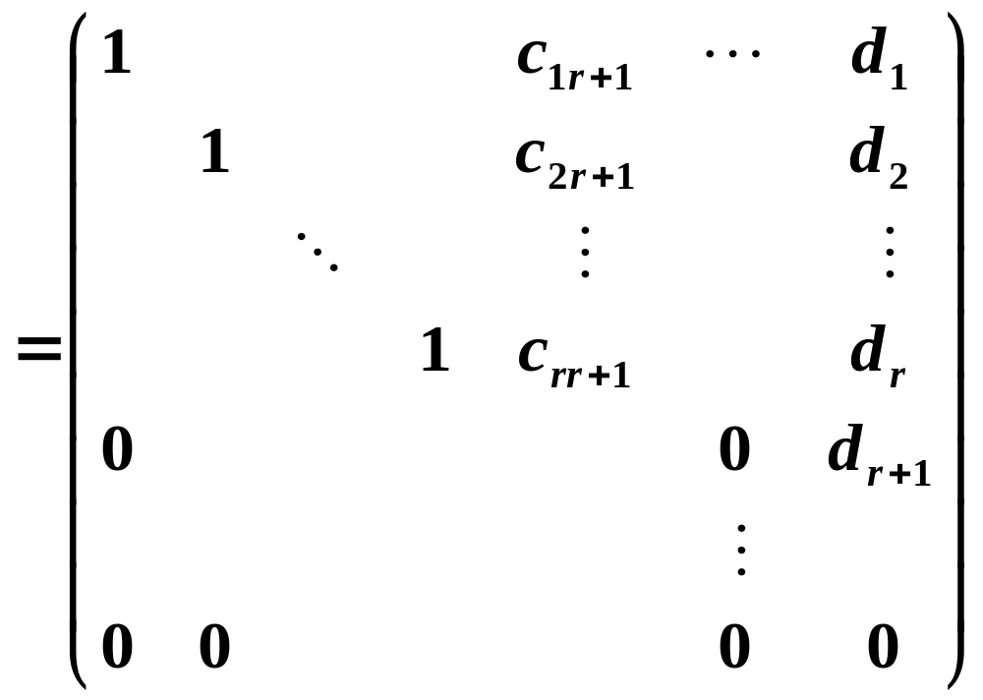
步骤：
初等行变换
(增广矩阵)
(行阶梯形矩阵)
初等行变换
行最简形矩阵

Slide 22
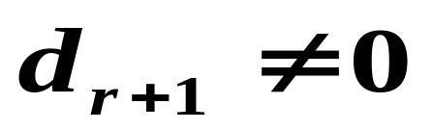
结论:
在阶梯形方程组中去掉一些恒等式0=0后,
无解
有解时,r=n 唯一解
r<n 无穷多解

Slide 23

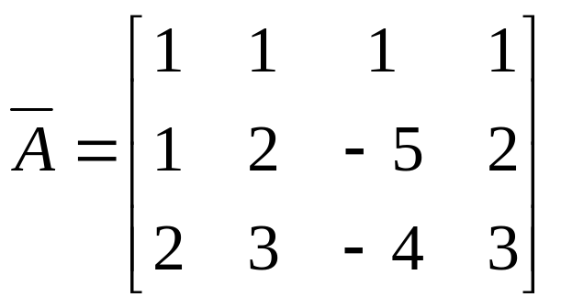
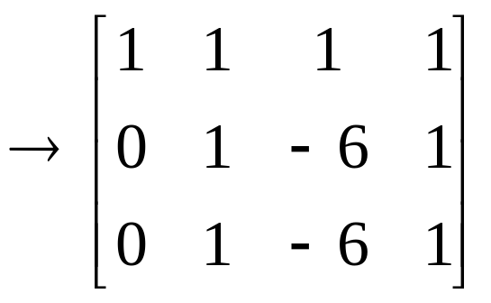
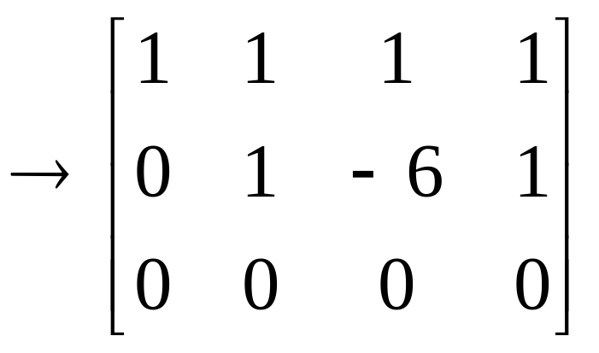
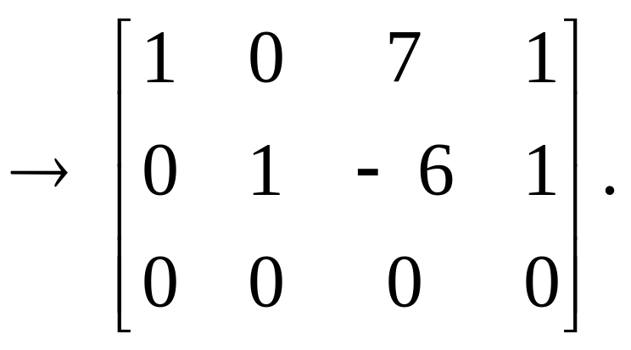
x₁ + x ₂ + x₃ = 1 ,
例 1
解线性方程组
x₁+ 2x₂ − 5x₃ = 2 ,
2x₁+3x₂ − 4x₃ = 3 .
解

Slide 24
x₁+ 7x₃ = 1 ,
x₂−6x₃ = 1 .
它与原方程组同解，取 x₃ = C, 得 x₁ = 1−7C, x₂ = 1+6C,
即原方程组解为
x ₁= 1− 7C ,
x₂ = 1+ 6C, 其中 C 为任意实数.
x₃ = C ,
将解写成向量形式 ( x₁, x₂, x₃ )^{T} = (1−7C , 1+6C, C )^{T}.

Slide 25
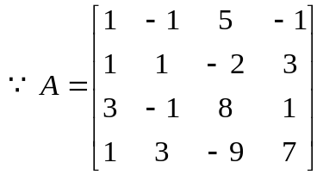
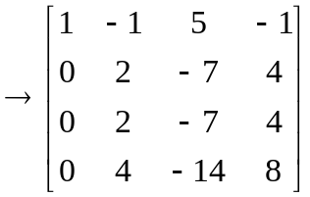
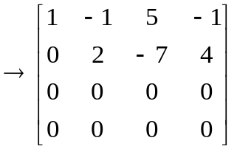
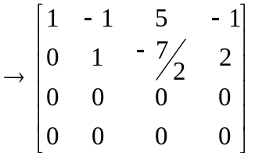
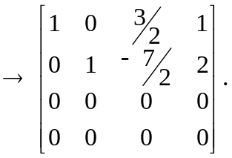




例 2
x₁ – x₂ + 5x₃ – x₄ = 0 ,
x₁ + x₂ – 2x₃ + 3x₄ = 0 ,
求下列线性方程组的解：
3x₁ – x₂ + 8x₃ + x₄ = 0 ,
解
x₁ + 3x₂ – 9x₃ + 7x₄ = 0 .
最后一个矩阵所对应的线性方程组为
取 x₃ = C₁, x₄ = C₂ 得方程组的解为：
C₁, C₂ ∈ R .

Slide 26
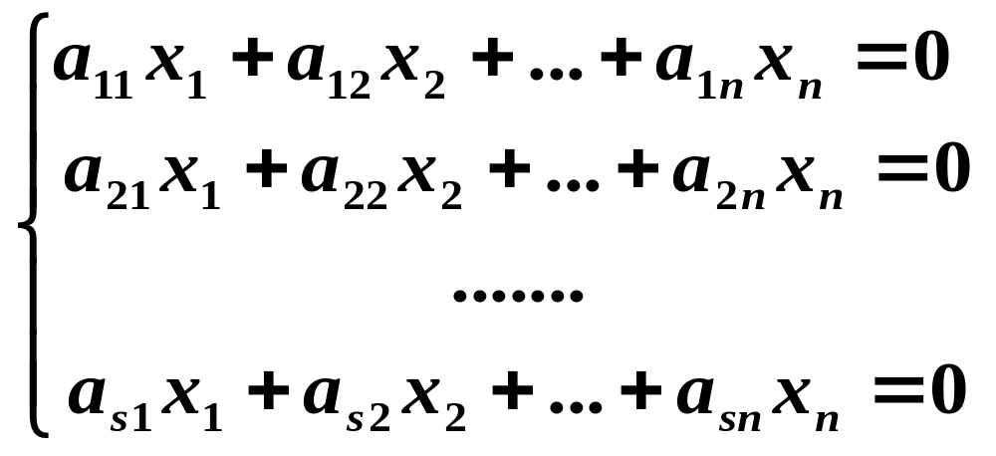
定理1 在齐次线性方程组
中,如果s<n,则方程组有非零解.

Slide 27
§2 n维向量空间

Slide 28
Ch1 多项式
§1 数 域

Slide 29

1. 封闭：如果数的集合P中的任意两个数做某一运算，
结果还在集合P中，则称P对这个运算是封闭的。
2. 数域： 称数的集合P为一个数域，如果 ，
且P对加法，减法，乘法和除法
（除数不为0）封闭。

Slide 30

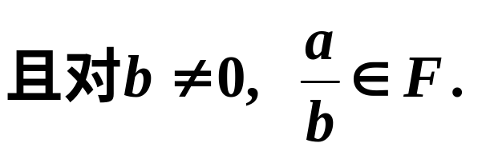
例1. 复数集C
√
实数集R
√
有理数集Q
√
整数集Z
×
例2.
例3.
设F是一个数集，F至少包含一个不等于0的数，
并且满足：
证明:F是一个数域.

Slide 31
3. 定理1: 任何数域都包含有理数域.
◆有理数域是最小的数域.
◆复数域是最大的数域.

Slide 32
§2 n维向量空间

Slide 33

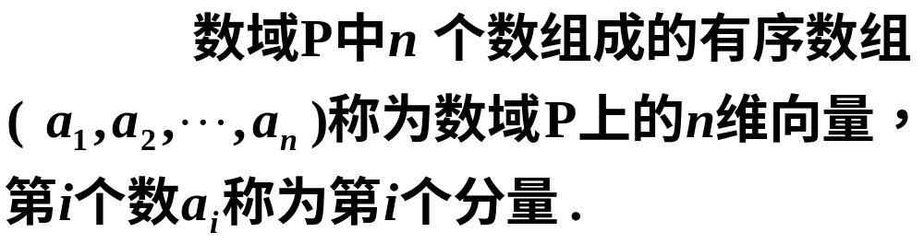
一、 维向量的概念
定义1
分量全为实数的向量称为实向量，
分量全为复数的向量称为复向量.

Slide 34

例如
n维实向量
n维复向量
第2个分量
第n个分量
第1个分量

Slide 35
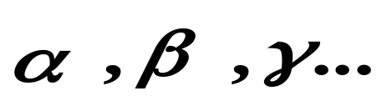
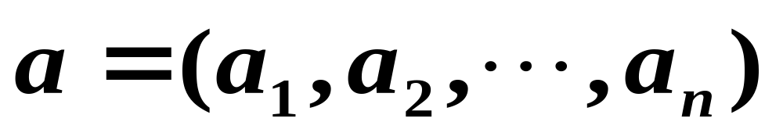
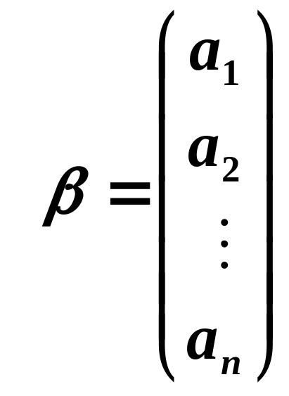
表示方法
行向量
列向量

Slide 36
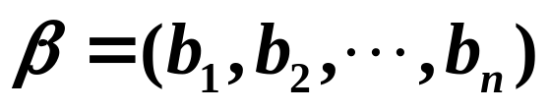
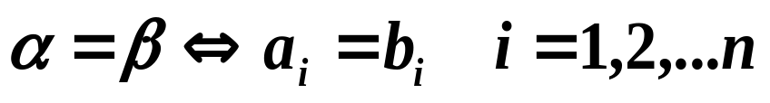
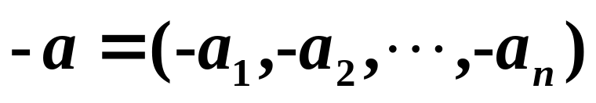
两向量相等
零向量 0=(0,0,…,0)
负向量

Slide 37
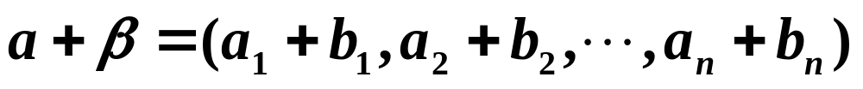
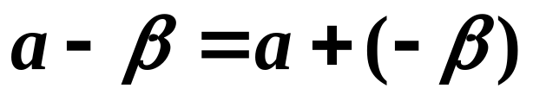
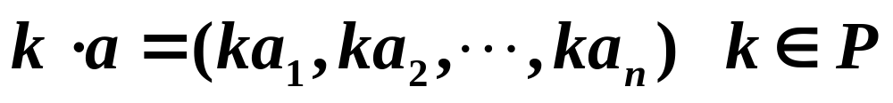
二、运算
加法：
数量乘法：

Slide 38
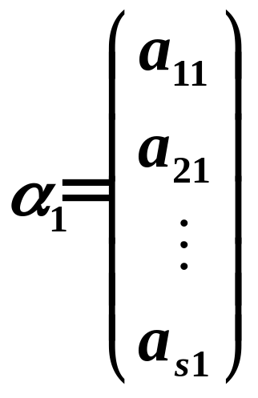




……

Slide 39








运算律

Slide 40




定义８ 数域P上的n维向量的全体同时考虑到
定义它们上面的加法和数量乘法，称为数域
P上的n维向量空间．
在n维向量空间中，显然还有

Slide 41


向量空间
向 量
解析几何
线性代数
坐标系
既有大小又有方向的量
有次序的实数组成的数组
几何形象： 可随意
平行移动的有向线段
代数形象： 向量的
坐 标 表 示 式

Slide 42
§3 线性相关性

Slide 43






§3 线性相关性
1.方程之间的关系
线性相关性
去伪存真
2.删去多余的方程
极大线性无关组
3.方程个数
秩

Slide 44
一、向量组的线性相关性
1.概念
线性相关
线性无关

Slide 45




定义1
★ 一个向量a=0线性相关,而 时线性无关
★ 两个向量线性相关 它们成比例
★ 如果向量组中有零向量,则向量组一定
线性相关.

Slide 46

2.判别方法
定理1:
(无)
(没)
i.e.
(没)
向量个数 未知数的个数
向量维数 方程的个数

Slide 47
定理1:

Slide 48




Slide 49











Slide 50



第i个分量

Slide 51

从向量组中找尽量多的线性无关向量

Slide 52
§3 线性相关性
1.方程之间的关系
线性相关性
2.删去多余的方程
极大线性无关组
3.方程个数
秩

Slide 53
二、向量组的极大线性无关组
定义2：一个向量组的一个部分组，如果满足：
(1)部分组是线性无关的
(2)向量组的任一向量可由其线性表出
则称此部分组为一个极大线性无关组.

Slide 54

东家之子
增加一分则太长
减之一分则太短
著粉则太白
施朱则太赤
宋玉

Slide 55



三、线性相关和极大线性无关组的性质
定义

Slide 56


整体无关
部分无关
部分相关
整体相关

Slide 57


向量间表示
★ 零向量可由任意向量线性表出

Slide 58
3.向量组:若干个同维向量的集合
向量组等价:
如果两个向量组互相可以线性表出,它们就称为等价.

Slide 59




4.向量组之间的等价具有以下性质：
（1）反身性：每个向量组与其自身等价
（2）对称性：
（3）传递性：

Slide 60




Slide 61



Slide 62
定理5：任意一个极大线性无关组与向量组等价
推论1：一个向量组的任意两个极大线性无关组等价
推论2：一个向量组极大线性无关组都含有
相同个数的向量

Slide 63
定义3：向量组的极大线性无关组所含的向量个数
称为这个向量组的秩
★ 规定只含有零向量的向量组的秩为0
★一个向量组线性无关
它所含向量个数
它的秩
★等价的向量组必有相同的秩

Slide 64
复习
……

Slide 65
§4 矩阵的秩

Slide 66
矩阵的秩
矩阵的秩与齐次线性方程组
矩阵的秩与行列式
矩阵的秩的计算
求极大线性无关组及线性表示

Slide 67
一、矩阵的秩与齐次线性方程组
定义15：矩阵的行秩：矩阵行向量组的秩
矩阵的列秩：矩阵列向量组的秩

Slide 68


引理:
如果齐次线性方程组
的系数矩阵
则方程组有非零解.

Slide 69
定理4:矩阵的行秩=列秩
定义:矩阵的秩=行秩=列秩
定理5:
定理5′

Slide 70


推论

Slide 71

二、矩阵的秩与行列式的关系
定义16：

Slide 72




Slide 73
等价定义：一个矩阵中不等于0的子式的
最大级数称为矩阵的秩。
若矩阵没有不等于0的子式，就
定义其秩为0

Slide 75
三、矩阵秩的计算
定理：初等变换不改变矩阵的秩
初等行（列）变换把行（列）向量变成与之等价的向量组
命题：行阶梯形矩阵的秩等于非零行的个数

Slide 76
四、极大线性无关组与线性表示

Slide 77



Slide 78



解：

Slide 79





Slide 80



Slide 81









Slide 82



总结：求极大线性无关组及向量的线性表示的方法
方法1：矩阵的初等行变换法
（1）以向量组中的向量为列向量作矩阵
（2）对矩阵作初等行变换，化为行阶梯形（行最简形）
（3）取每行第一个非零元所在的列，即为所求
方法2：录选法
（1）在向量组中选一个非零向量
（2）再选一个与
的对应分量不成比例的向量
（3）再选一个不能由
线性表出的向量
……

Slide 83
§5有解判别定理

Slide 84
线性方程组
一般的线性方程组有没有解？有解的条件？
如果有解，有多少个？怎样求解？
如果解不唯一，解之间有何关系？

Slide 85
§5 有解判别定理
判别定理
线性方程组的公式解法

Slide 86

……

Slide 87


……

Slide 88
一、判别定理

Slide 89
步骤：
初等行变换
(增广矩阵)
(行阶梯形矩阵)
初等行变换
行最简形矩阵

Slide 90
结论:
在阶梯形方程组中去掉一些恒等式0=0后,
无解
有解时,r=n 唯一解
r<n 无穷多解

Slide 91

二 、公式解法

Slide 92





例1

Slide 93






Slide 94
Ch3 线性方程组
§6 解的结构

Slide 95
线性方程组
一般的线性方程组有没有解？有解的条件？
如果有解，有多少个？怎样求解？
如果解不唯一，解之间有何关系？

Slide 96
解的结构
齐次线性方程组
非齐次线性方程组

Slide 97

一、齐次线性方程组
性质1：两个解的和仍是方程组的解
性质2：一个解的倍数仍是方程组的解
综上：方程组(1)的解的线性组合仍是(1)的解

Slide 98


定义17：齐次线性方程组(1)的一组解
称为一个基础解系,如果

Slide 99
结论：齐次线性方程组的一个基础解系就是它
解集合的一个极大线性无关组.
任何一个线性无关的与某一个基础解系
等价的解向量组都是基础解系.

Slide 100
定理8：在齐次线性方程组有非零解的情况下,
它有基础解系,并且基础解系含有n-r个解向量.
其中r为系数矩阵的秩,n是未知数的个数.

Slide 101



Slide 102

例(P₁₅₇ 20)求齐次线性方程组的一个基础解系，并表示
全部解

Slide 103





Slide 104



原方程组与
同解

Slide 106


二、一般线性方程组
齐次线性方程组（1）称为（2）的导出组

Slide 107

解的性质：
1 一般方程组的两个解的差是它导出组的解
导出组的解
原方程组解
思考：两个一般方程组的解的和是不是方程组的解？
什么情况下是？

Slide 108




固定解

Slide 109



推论:在一般线性方程组有解的条件下,
解唯一
它的导出组只有零解.
思考：

Slide 110

例求解方程组

Slide 111




解:

Slide 112





Slide 113




